Slide 1
Урок русского языка
3 класс
Тема: « Словосочетание»

Slide 2
!
Девиз урока:
Не просто слушать - а слышать!
Не просто смотреть - а видеть!
Не просто присутствовать - а размышлять!
Аккуратно, чисто, красиво писать!

Slide 3
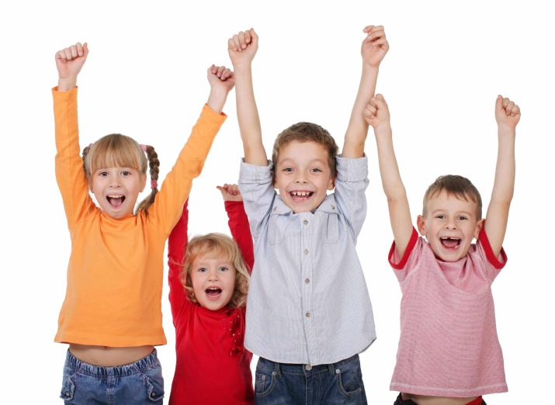
!
Карточка ожидания
Знаю Хочу узнать Узнал(а)

Slide 4
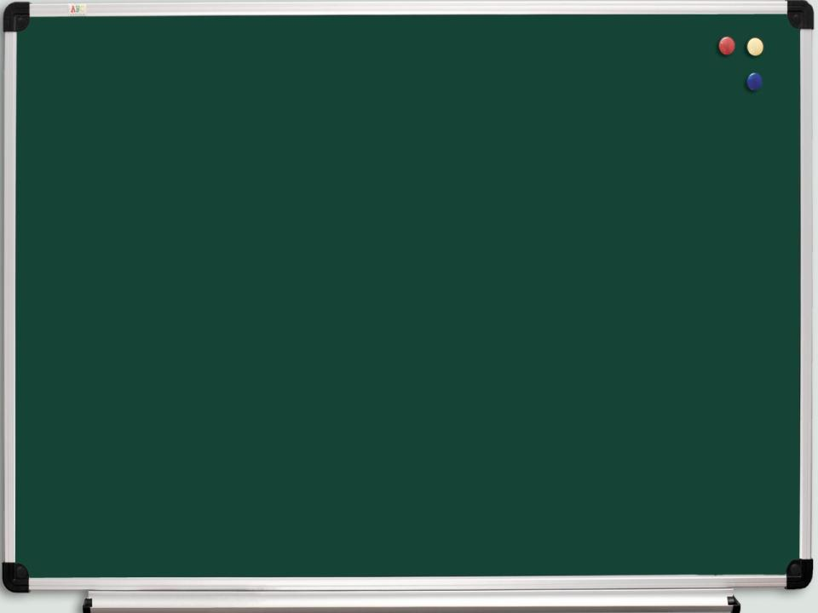
!
9 октября
Классная работа

Slide 5
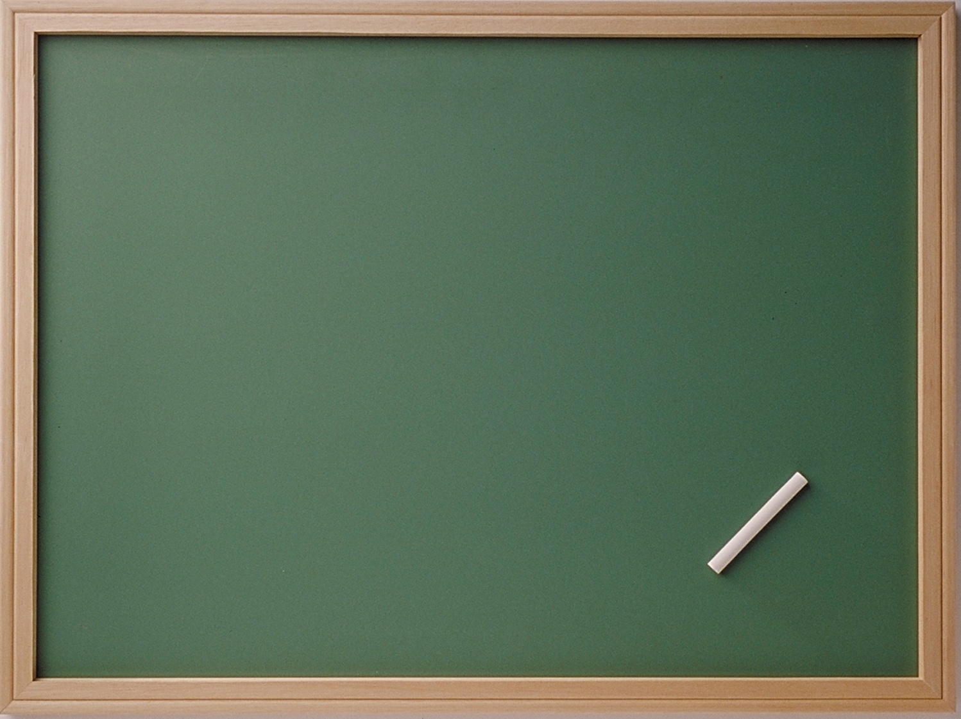
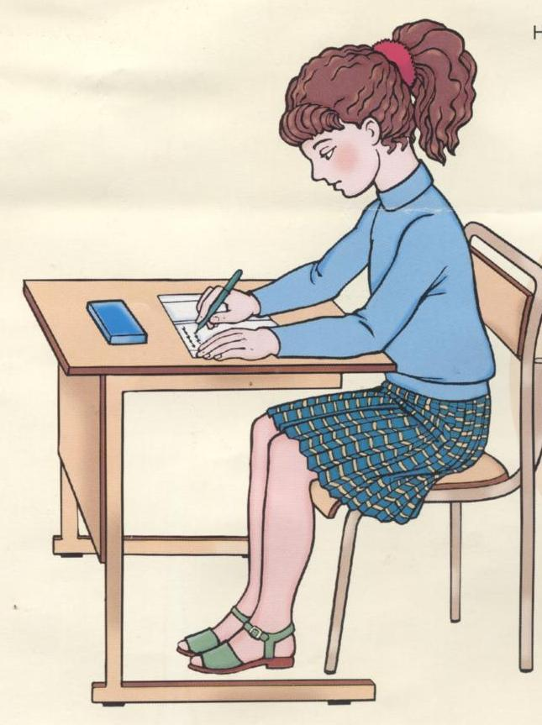
!

Slide 6
лужа,
чаща,
Уши,
свеча,
ножи,
чужой,
щека,
добыча,
пища.

Slide 7
Откройте учебник на стр. 35
В поле созрела густая пшеница.

Slide 8
×
пшеница (какая?) густая,
×
созрела (где?) в поле.

Slide 9
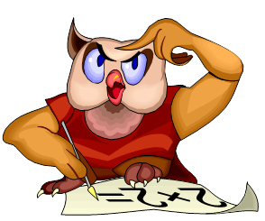
Обратите внимание!
Вы выписали два словосочетания.
В каждом из них есть два связанных по смыслу слова.

Slide 10
В словосочетании одно слово главное - оно командует, а другое зависимое – оно подчиняется

Slide 11
Связь слов в словосочетании устанавливается при помощи вопросов. Вопрос ставится от главного к зависимому.
Над главным словом в словосочетании ставится
знак ×,
а связь главного слова с зависимым словом обозначается знаком

Slide 12
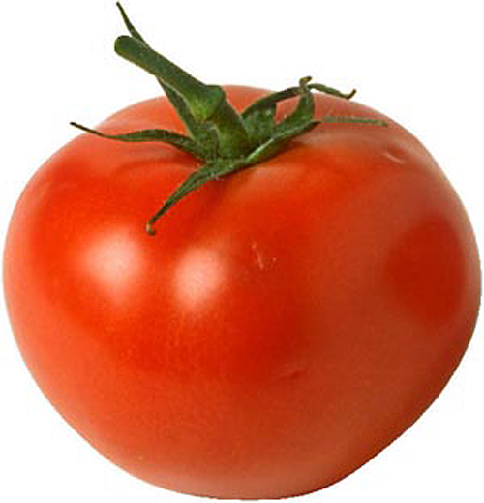
Помидор (какой?)

Slide 13
Подлежащее и сказуемое не образуют словосочетания

Slide 14
Подберите прилагательные и образуйте словосочетания. Запишите.

Slide 15
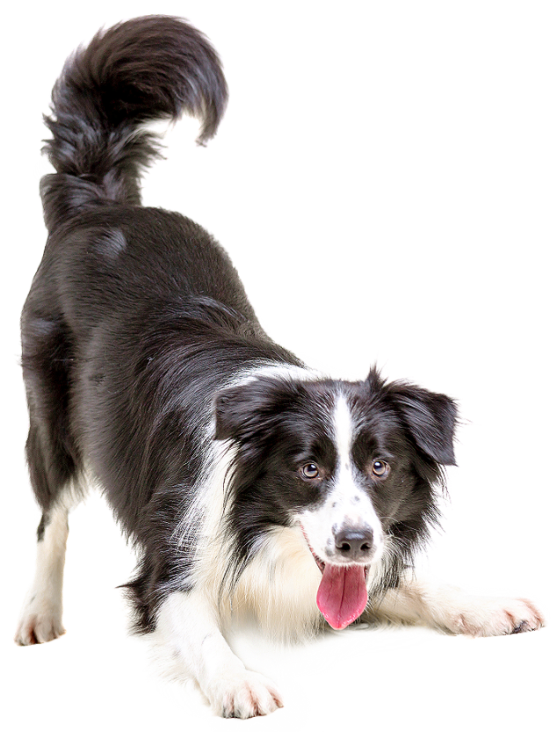
Notes:
–А теперь узнайте, о ком сегодня мы прочитаем стихотворение Георгия Юдина, отгадав загадки.
-Как вы думаете, о ком мы сегодня будем читать произведение? (О собаке)
-Стихотворение, с которым мы сегодня познакомимся называется «Вытри лапы и входи», написал его Георгий Юдин
-Найдите это стихотворение в учебнике. На какой странице находится стихотворение?

Slide 16
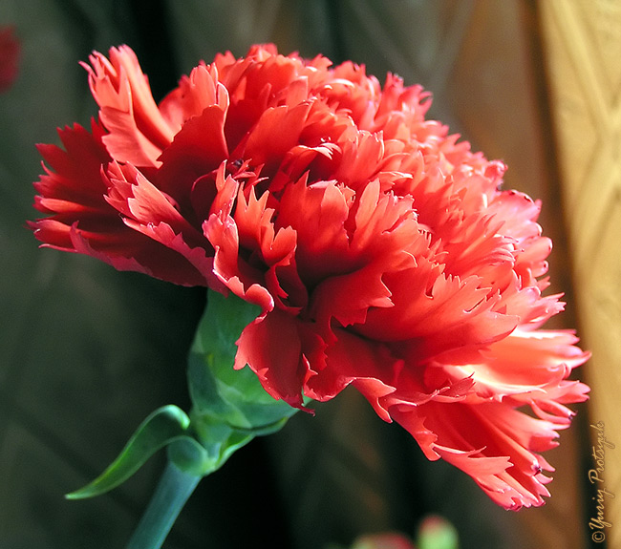

Slide 17
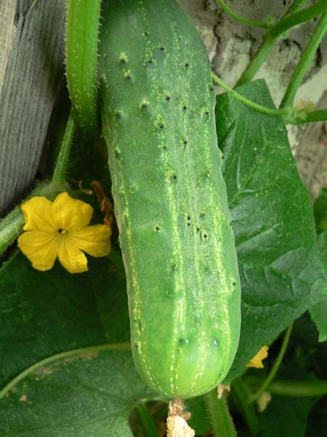

Slide 19
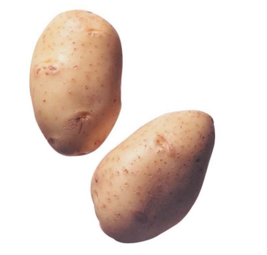

Slide 20
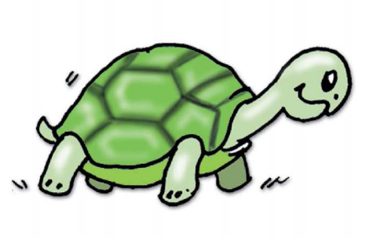

Slide 21
Итог урока
Что такое словосочетание?
Из чего состоит словосочетание?
Как ставится вопрос в словосочетании?
Всё ли было понятно?
Что нам удалось узнать?
Кто хочет кого-нибудь похвалить?
Notes:
Презентация составлена для работы в условиях карантина.

Slide 22
Оцените свою работу на уроке
-я всё понял(а),
у меня всё получилось
- я испытываю затруднения
тема трудная,
ничего не понял(а)

Slide 23
Домашнее задание
Выполнить
Упр. 61 на стр. 37.

Slide 24
Всем спасибо!

